Slide 1
Мастер-класс «Развитие мыслительных процессов и речи у детей с ОВЗ через стимуляцию межполушарных связей»
Филимонова Ольга Станиславовна, учитель-логопед МБДОУ «Детский сад «Росинка» п. Ильинский, Пермский край

Slide 2
ДИСПРАКСИЯ
- это расстройство, которое касается выполнения действий, требующих сложной интеграции на уровне головного мозга между схемами движения и основными функциями.

Slide 3
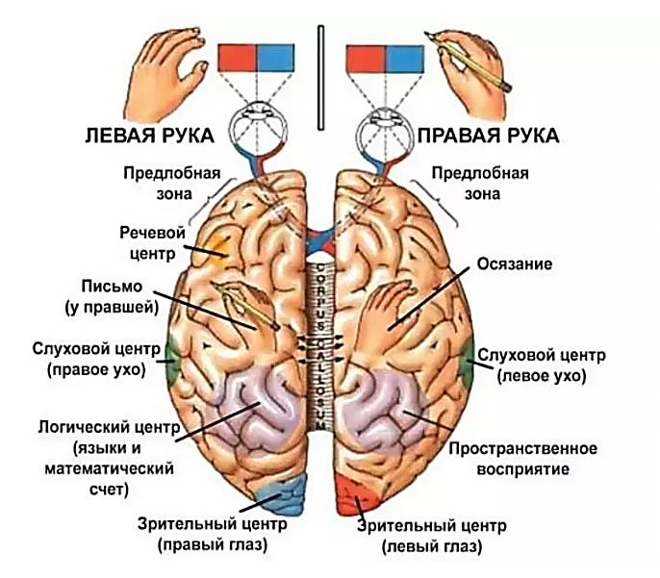

Slide 4
ОСНОВНЫЕ НАПРАВЛЕНИЯ ДЕЯТЕЛЬНОСТИ
Кинезиотерапия
Нейропсихологическая гимнастика

Slide 5
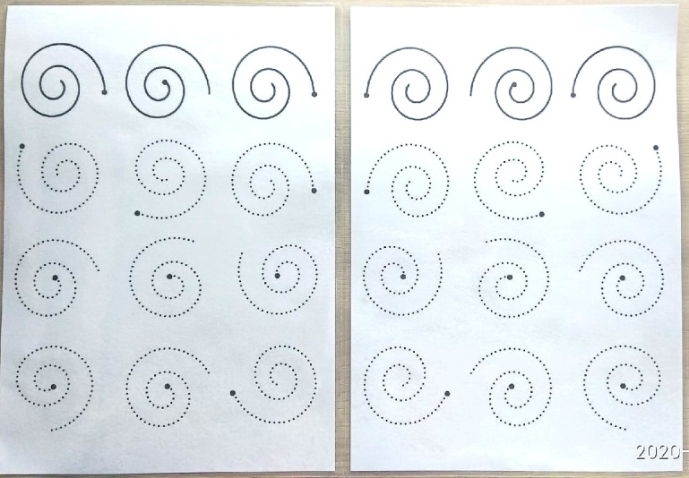
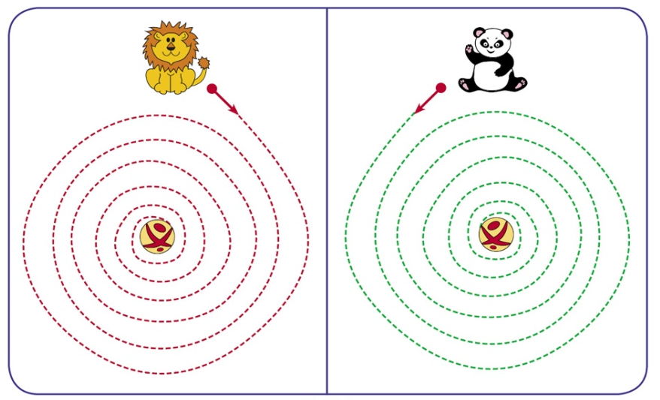
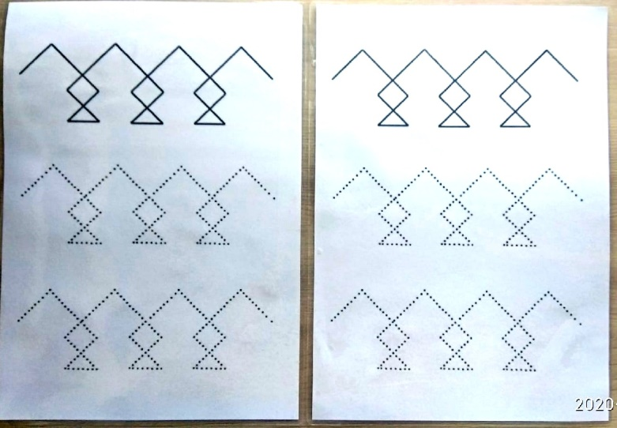
ОБВОДИЛКИ

Slide 7
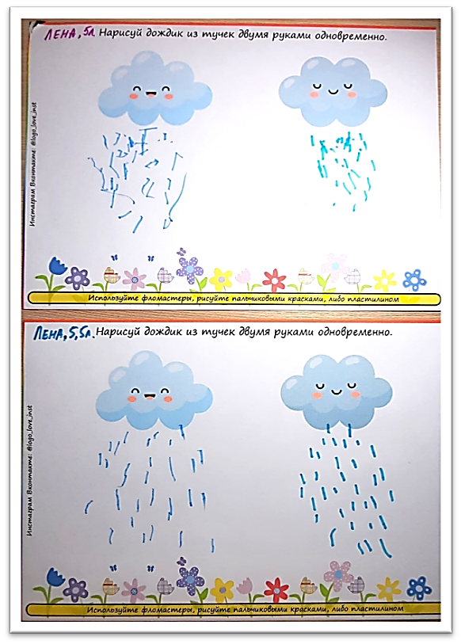
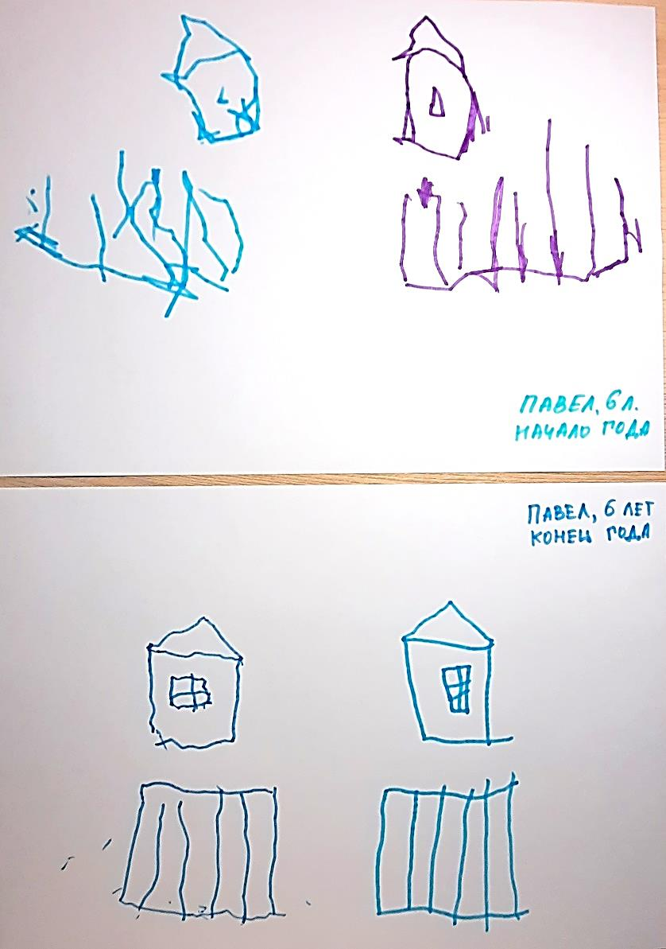
РЕЗУЛЬТАТЫ ДЕТЕЙ

Slide 8
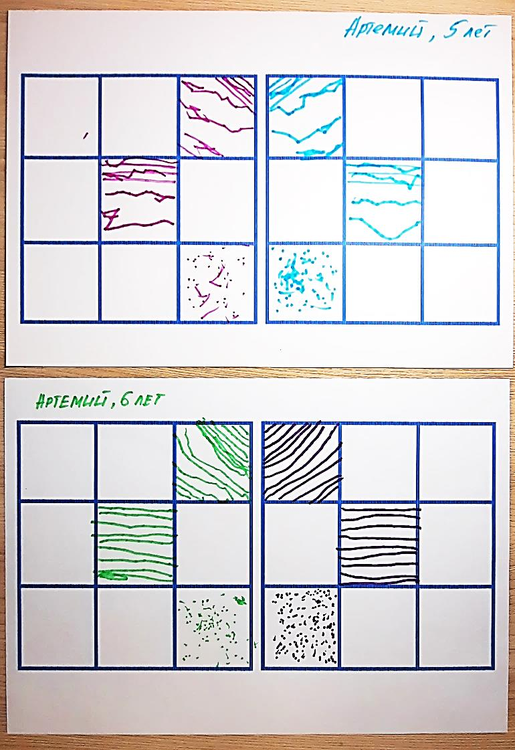
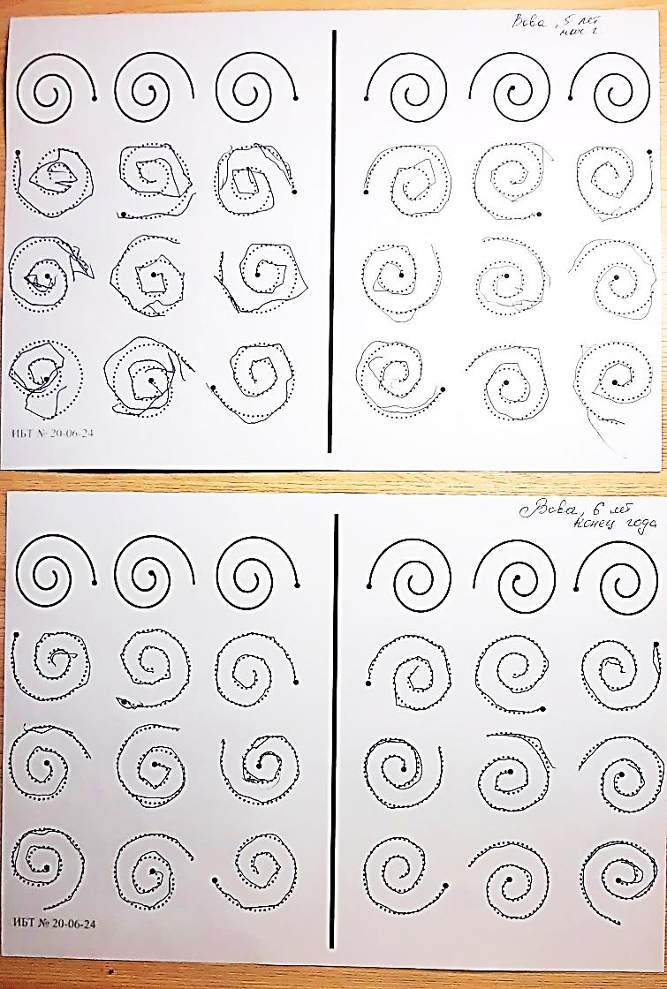
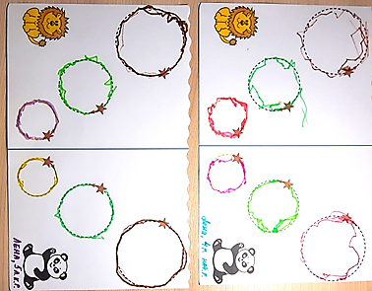
РЕЗУЛЬТАТЫ ДЕТЕЙ

Slide 9
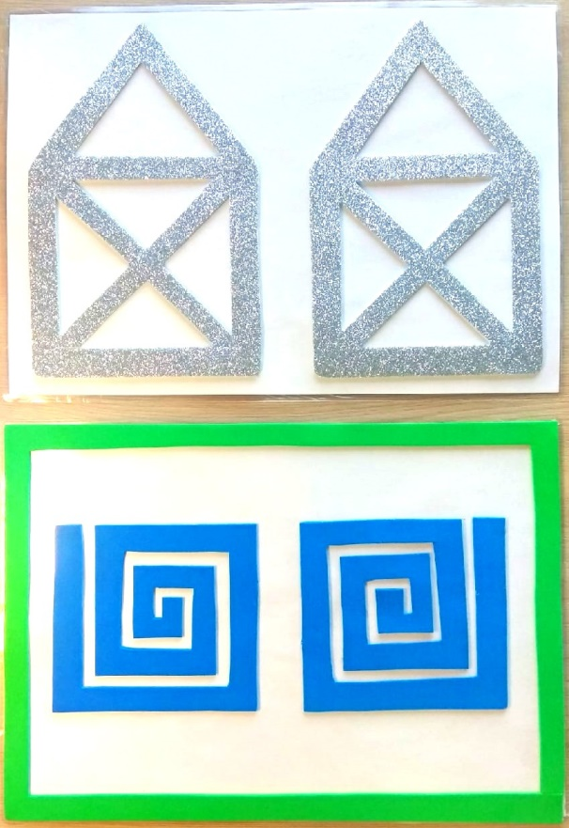
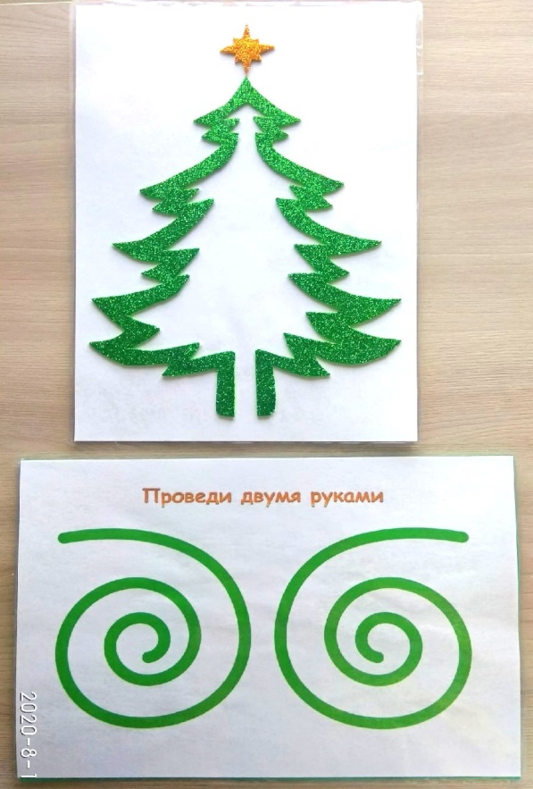
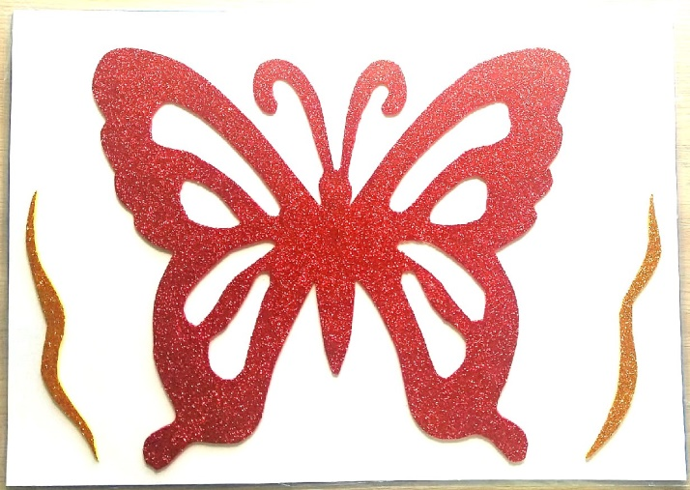
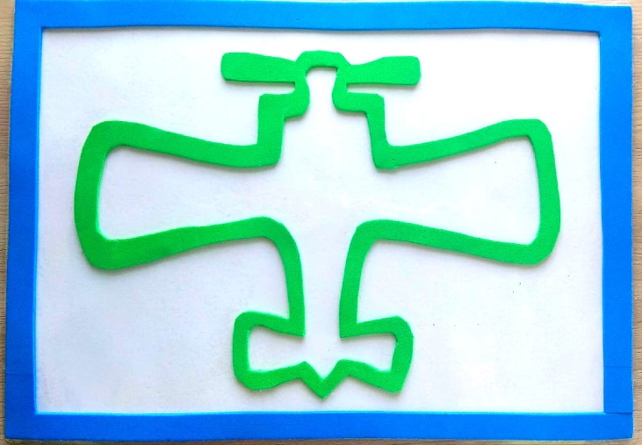
ОБВОДИЛКИ

Slide 10
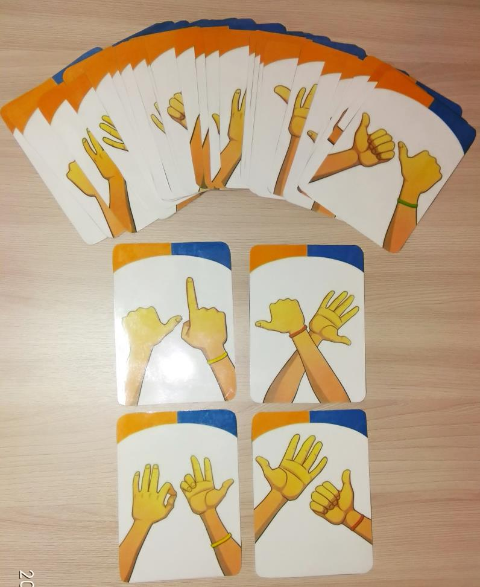
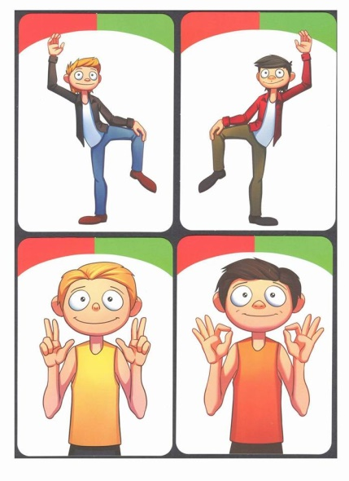
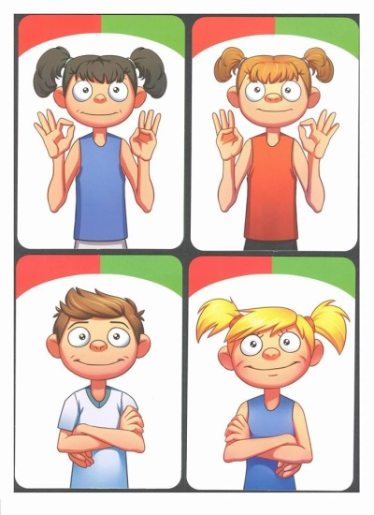
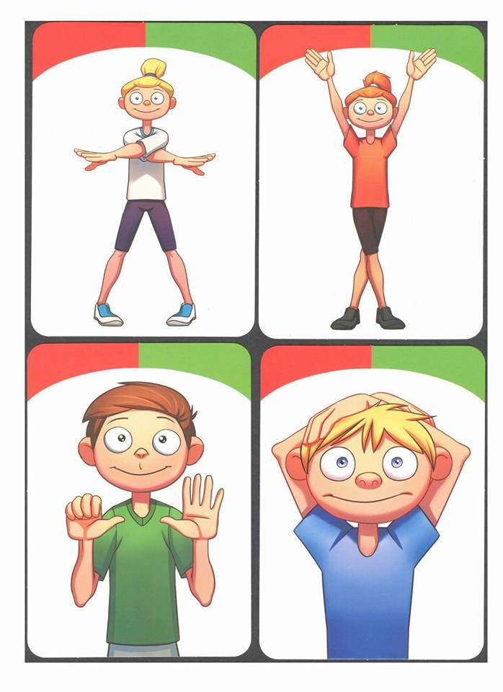
КАРТОЧКИ С КИНЕЗИОЛОГИЧЕСКИМИ УПРАЖНЕНИЯМИ

Slide 11
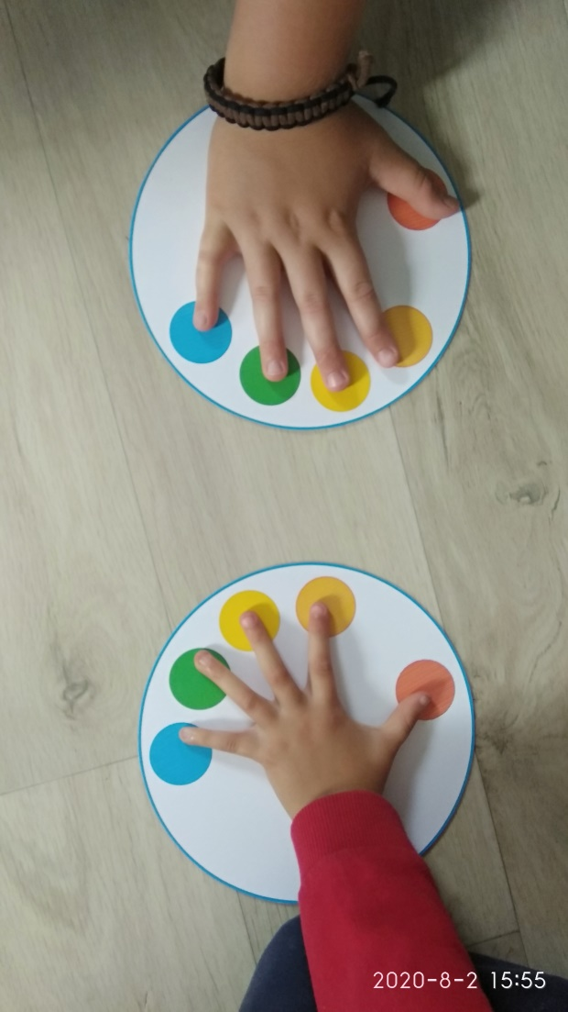
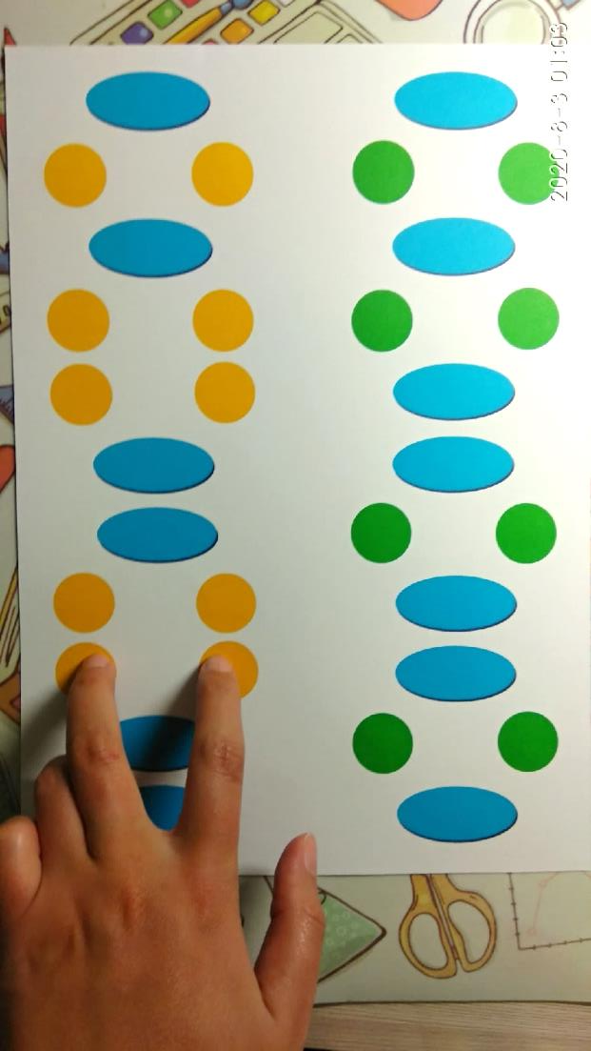
НЕЙРОКЛАССИКИ ДЛЯ РУК

Slide 12
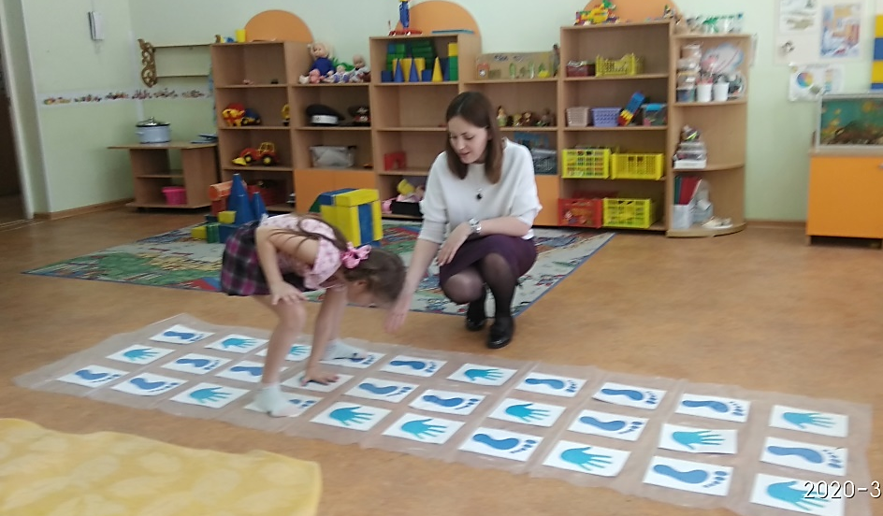
НЕЙРОКЛАССИКИ ДЛЯ НОГ

Slide 13
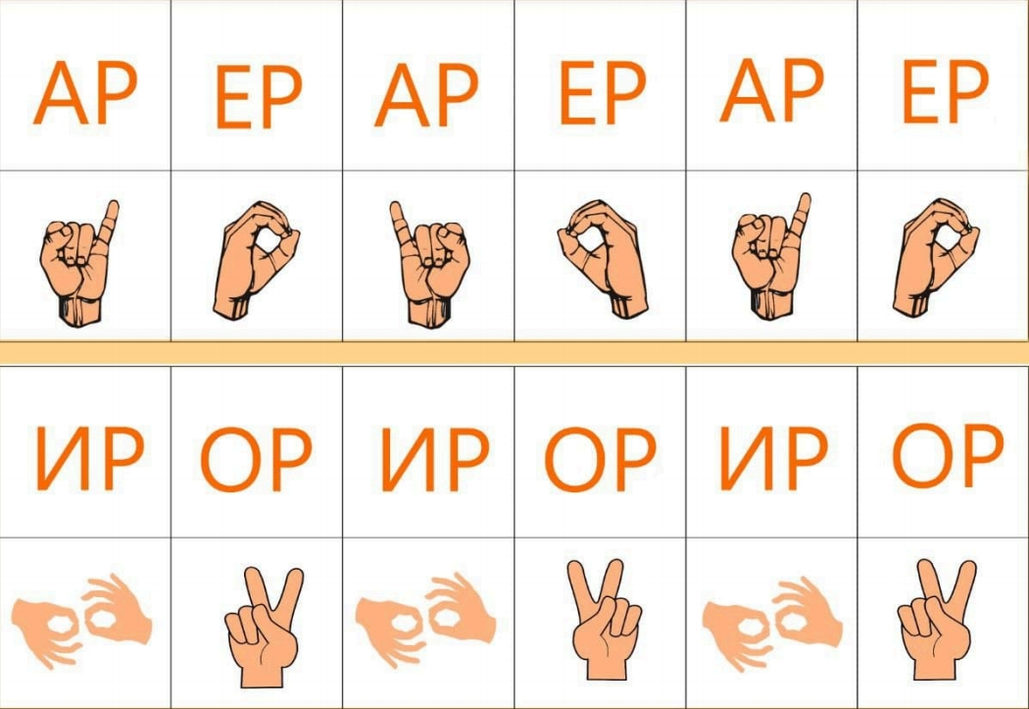
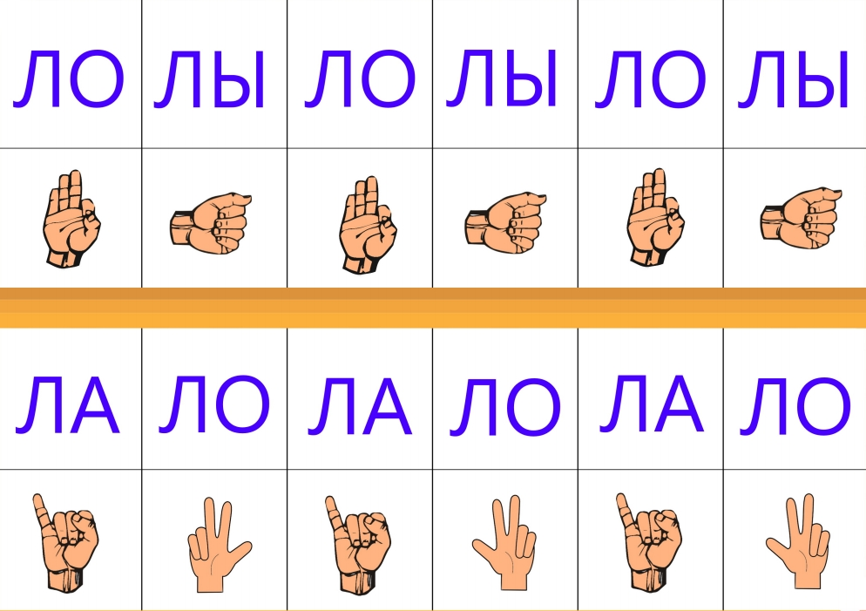
УПРАЖНЕИЯ ПО РЕЧЕВОМУ РАЗВИТИЮ
Автоматизация звуков в слогах

Slide 14
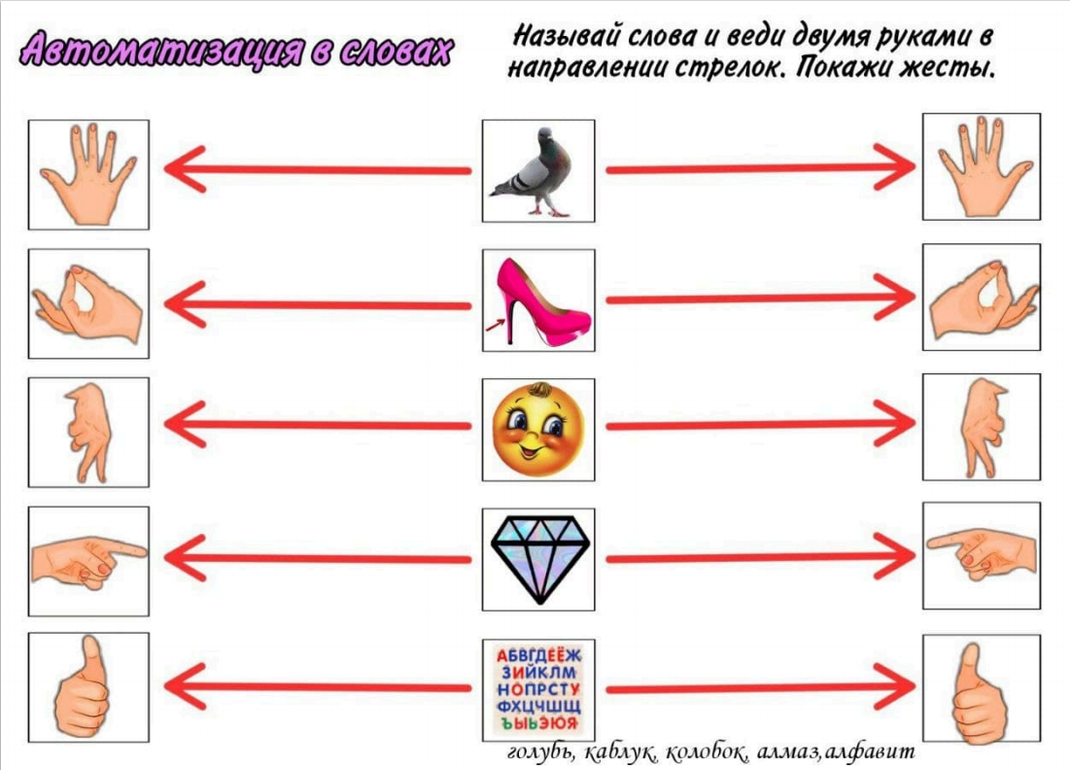
УПРАЖНЕИЯ ПО РЕЧЕВОМУ РАЗВИТИЮ
Автоматизация звуков в словах

Slide 15
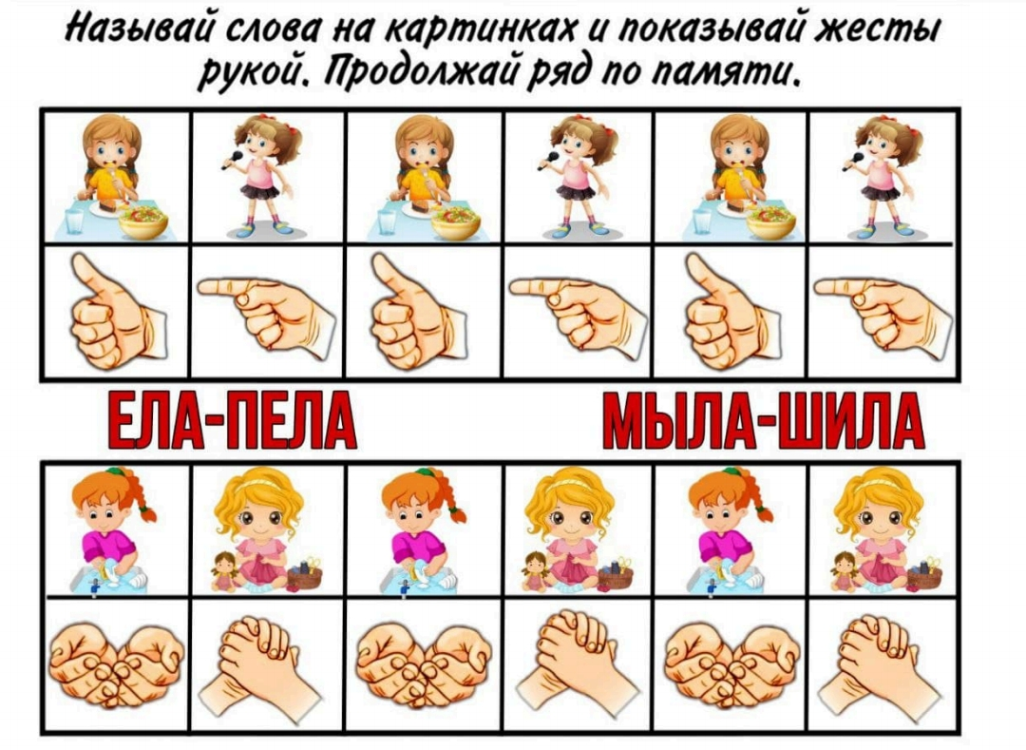
УПРАЖНЕИЯ ПО РЕЧЕВОМУ РАЗВИТИЮ
Автоматизация звуков в словах

Slide 16
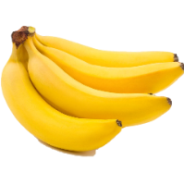
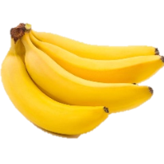
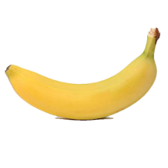
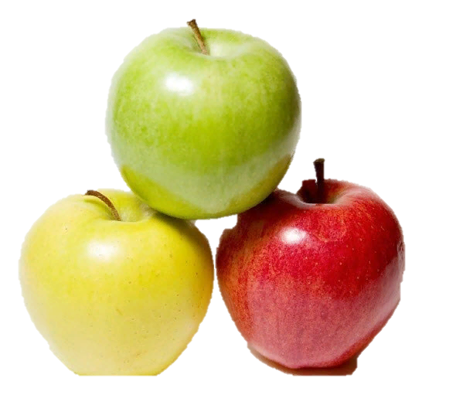
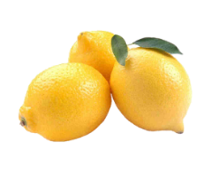
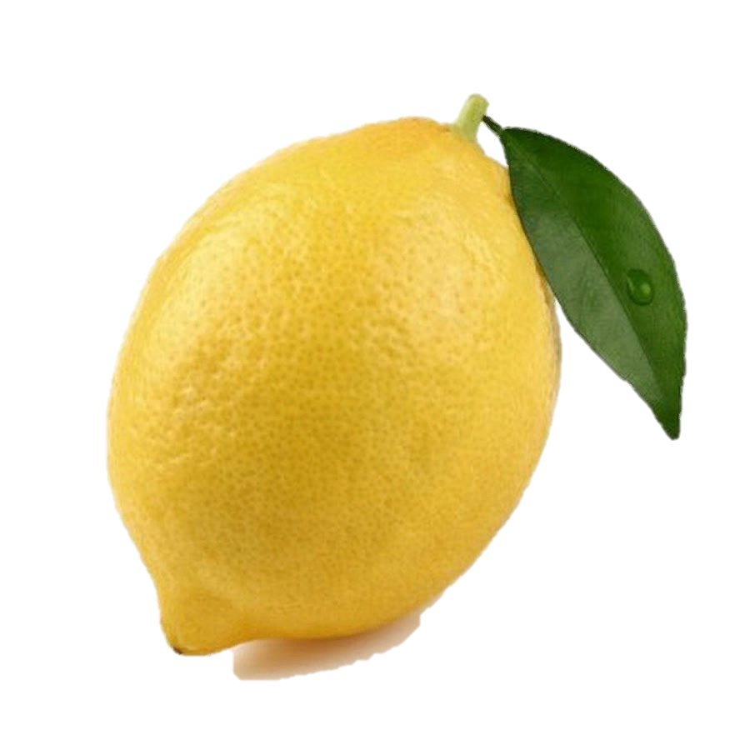
Развитие лексико-грамматических навыков

Slide 17
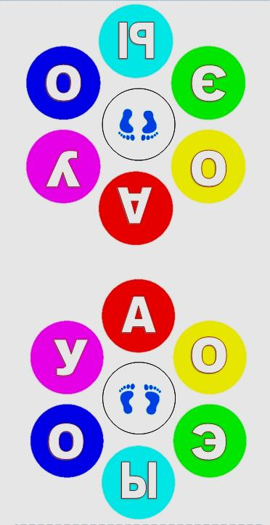
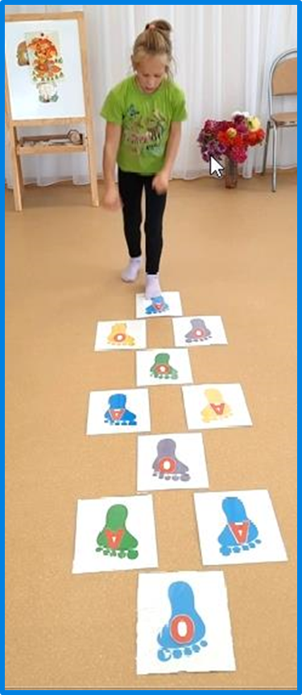
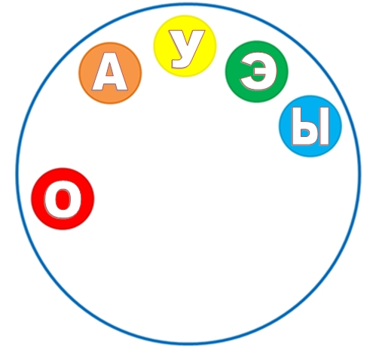
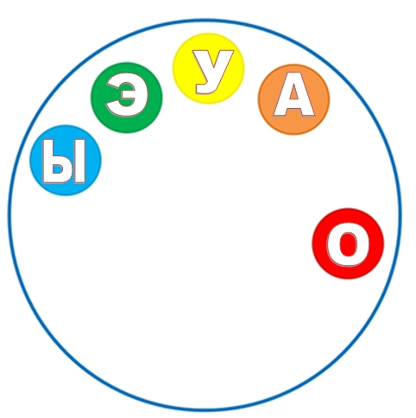
ОБУЧЕНИЕ ГРАМОТЕ

Slide 18
СТИМУЛИРУЙТЕ МЕЖПОЛУШАРНЫЕ СВЯЗИ
И РАЗВИВАЙТЕСЬ!!!

